Slide 1
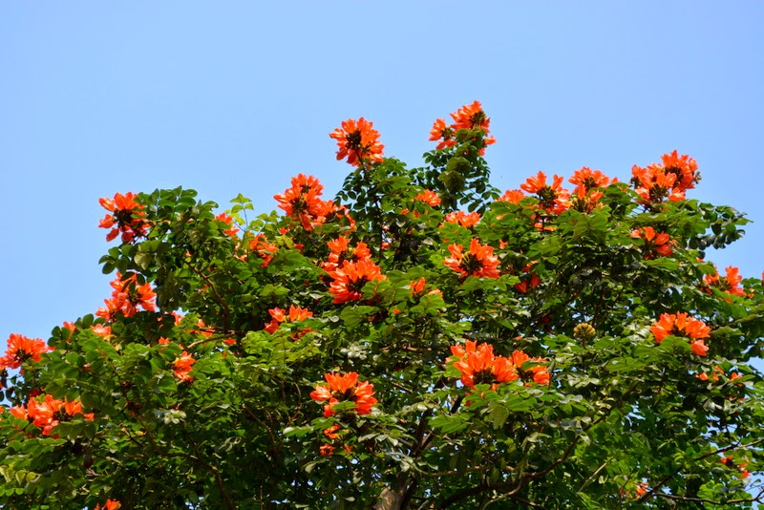
স্বাগতম
সবাইকে ফুলের শুভেচ্ছা।

Slide 2
wkÿK cwiwPwZ
AvKwjgv Av³vi
wefvMxq cÖavb
evsjv wefvM, †Rjv A¨v¤^v‡mWi
Av`k© wWMÖx K‡jR
kÖxbMi, gywÝMÄ
‡kÖYx : GKv`k/ Øv`k
welq : evsjv cÖ_g cÎ
weovj cÖeÜ

Slide 3
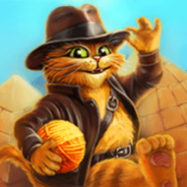

Slide 4
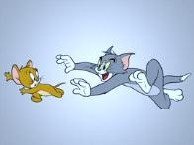

Slide 5
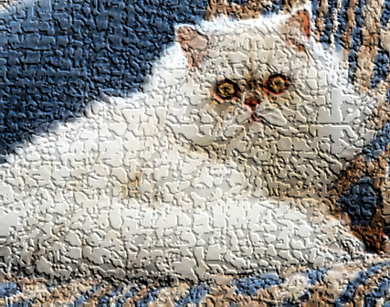
আজেকর পাঠ
বিড়াল (প্রবন্ধ)
পাঠ: ০১

Slide 6
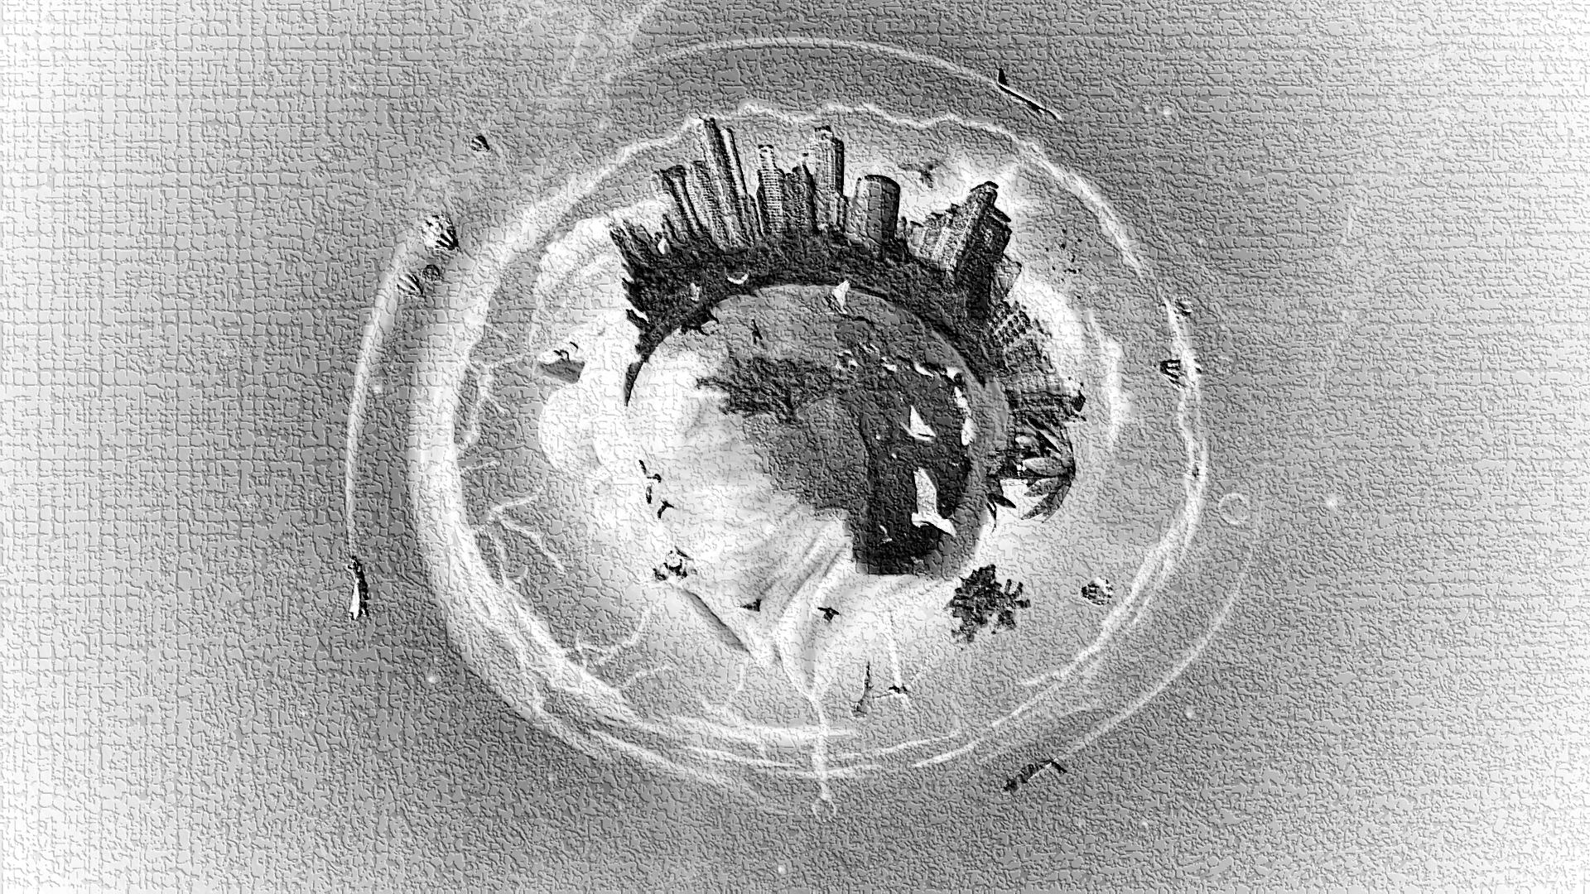
শিখন ফল:
১। লেখক সম্পর্কে বলতে পারবে
২। রচনার উৎস সম্পর্কে বলতে পারবে
৩।পঠিত অংশের শব্দার্থ বলতে পারবে
৪। পঠিত অংশ থেকে সংক্ষিপ্ত ও বহু নির্বাচনি প্রশ্নের উত্তর দিতে পারবে

Slide 7
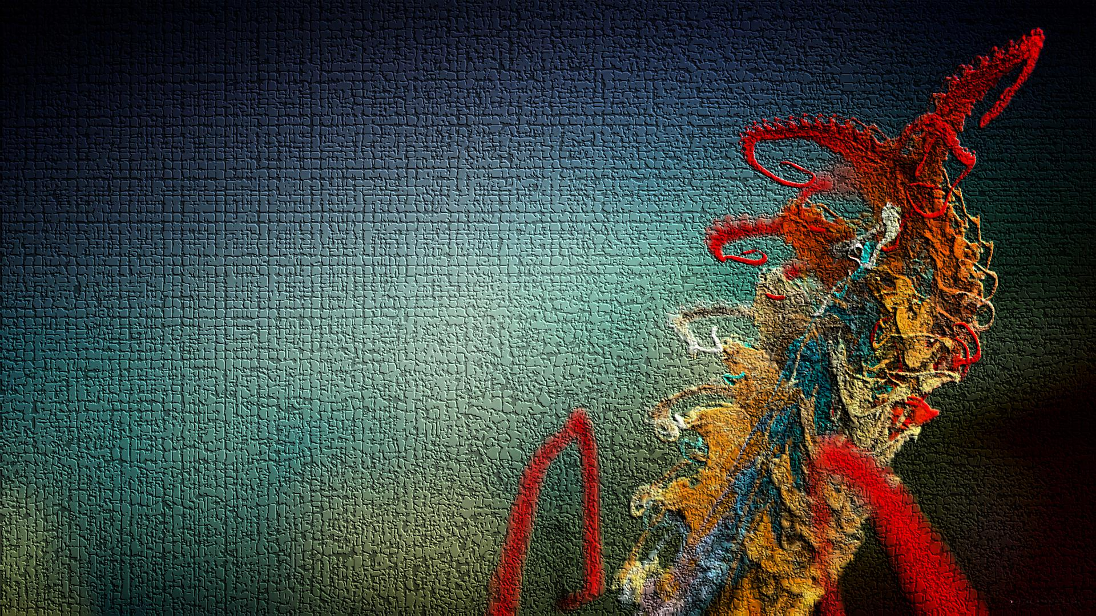
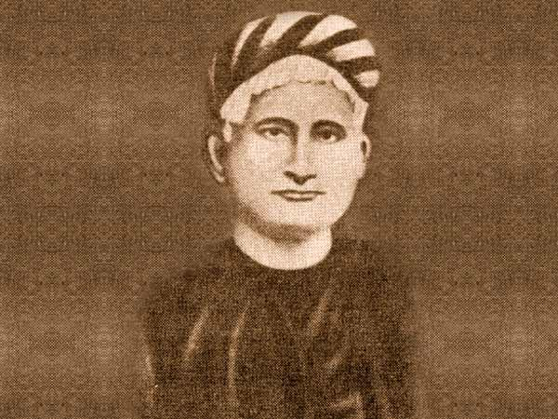
বঙ্কিমচন্দ্র চট্টোপাধ্যায়

Slide 8
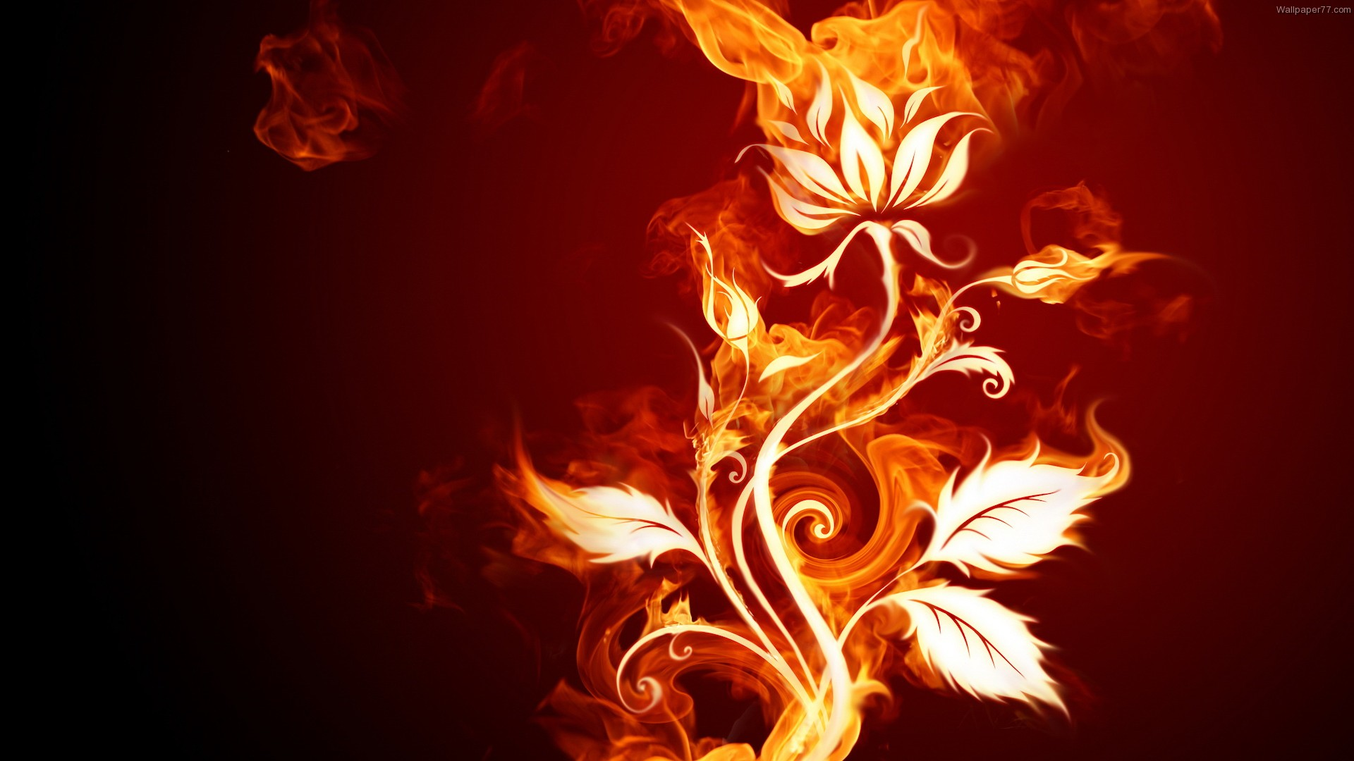
১৮৩৮খ্রিস্টাব্দের ২6 জুন পশ্চিমবঙ্গের চব্বিশ পরগণা জেলার কাঁঠালপাড়ায় জন্ম গ্রহণ করেন
প্রবন্ধ গ্রন্থ: ‘লোকরহস্য’ ‘কমলাকান্তের দপ্তর’ ‘বিবিধ প্রবন্ধ’ ও ‘সাম্য’
‘বঙ্গদর্শন’(1872) সাহিত্য পত্রিকার প্রতিষ্ঠাতা সম্পাদক ছিলেন
১৮৫৮ খ্রিস্টাব্দে কলকাতা বিশ্ববিদ্যালয় থেকে প্রথম বাঙালি হিসেবে স্নাতক ডিগ্রি অর্জন করেন
তাঁর উল্লেখযোগ্য উপন্যাস: ‘কপালকুণ্ডলা’ ‘বিষবৃক্ষ’ ‘ইন্দিরা’ ‘কৃষ্ণকান্তের উইল’ ‘আনন্দমঠ’ ‘দেবী চৌধুরানী’ ও‘সীতারাম’
তাঁকে ‘বাংলা উপন্যাস সাহিত্যের জনক’ ও ‘সাহিত্য সম্রাট’ বলা হয়
১৮৯৪ খ্রিস্টাব্দের ৮ এপ্রিল মৃত্যু বরণ করেন
১৮৬৫ খ্রিস্টাব্দে বাংলা সাহিত্যের প্রথম সার্থক উপন্যাস ‘দুর্গেশনন্দিনী’ প্রকাশ করেন
ডেপুটি মেজিস্ট্রেট হিসেবে চাকরিতে যোগদান করেন

Slide 9
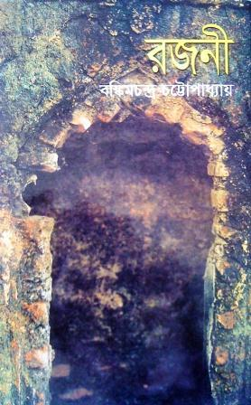
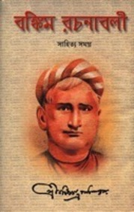
বঙ্কিমচন্দ্রের সাহিত্যকর্ম

Slide 10
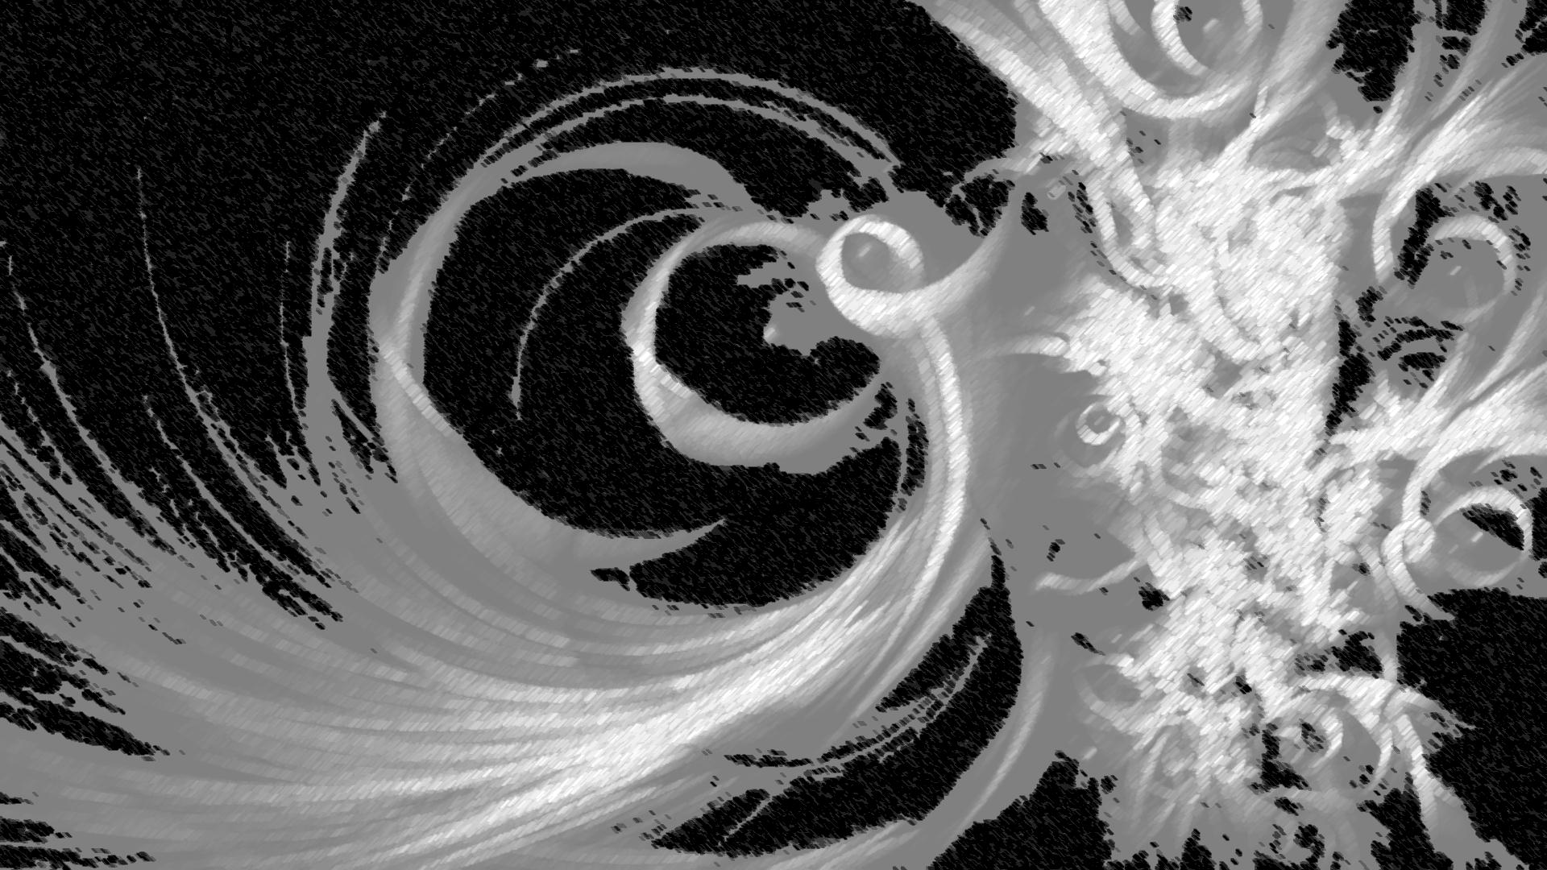
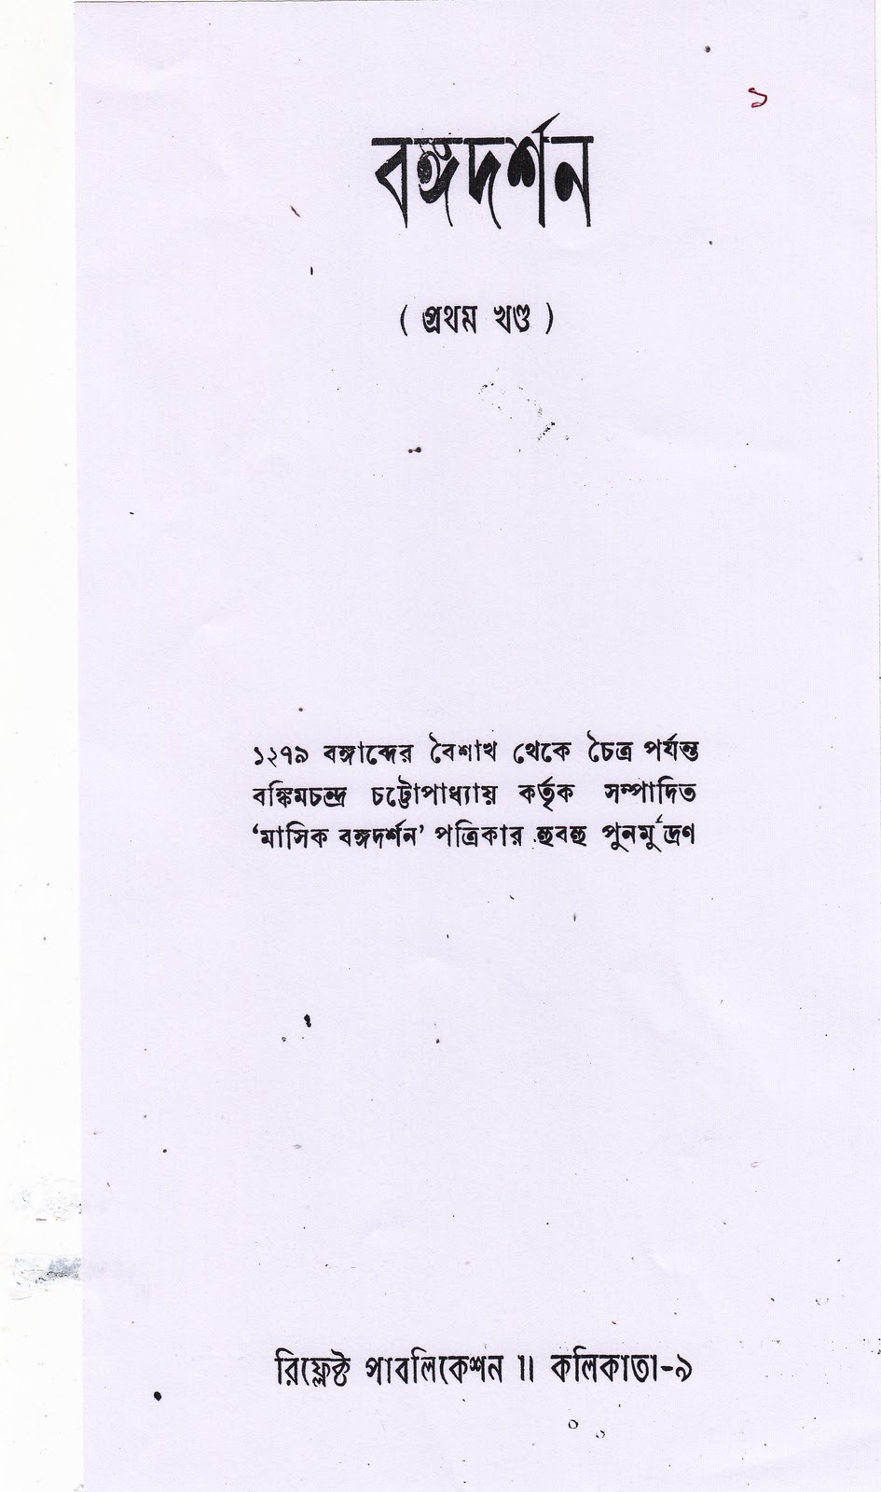
বিখ্যাত সাহিত্য পত্রিকা ‘বঙ্গদর্শন’ (১৮৭২)

Slide 11
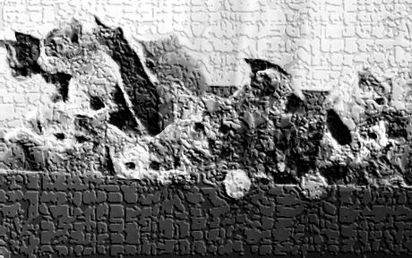
আদর্শ পাঠ
সরব পাঠ ও বিশ্লেষণ:

Slide 12
‘বিড়াল’ প্রবন্ধটি
বঙ্কিমচন্দ্র চট্টোপাধ্যায়ের ‘কমলাকান্তের দপ্তর’ থেকে সংকলিত।

Slide 13
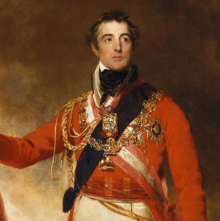
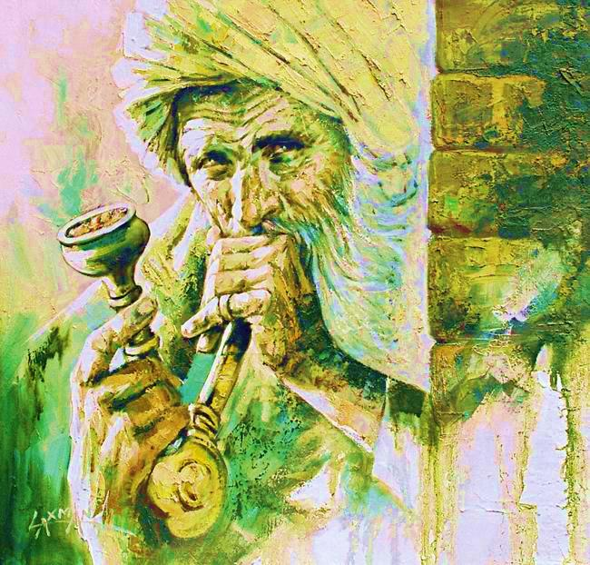
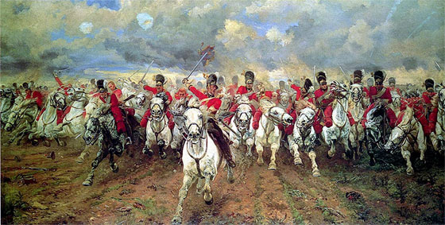
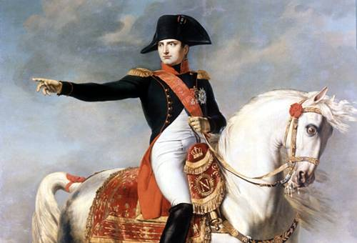
হুঁকা হাতে ঝিমাইতেছিলাম। .........ভাবিতেছিলাম যে, আমি যদি নেপোলিয়ান হইতাম, তবে ওয়াটারলু জিতিতে পারিতাম কিনা। এমন সময় একটি ক্ষুদ্র শব্দ হইল, “মেও”!

Slide 14
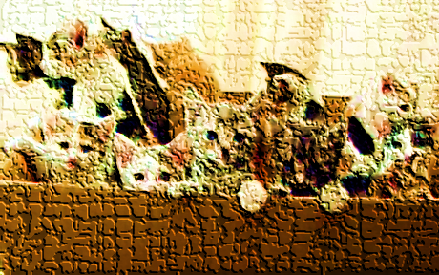
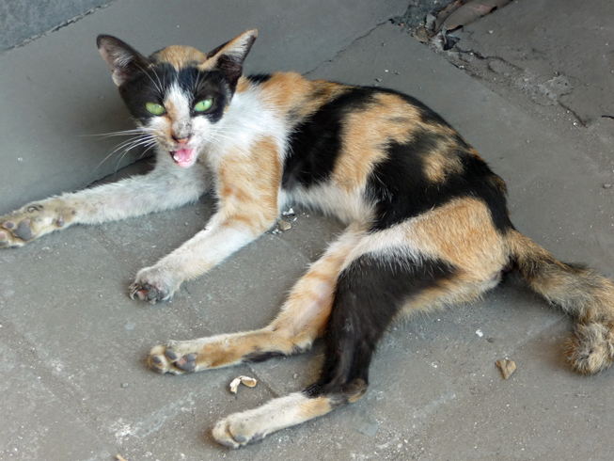
প্রথমে মনে হইল, ওয়েলিংটন হঠাৎ বিড়ালত্ব প্রাপ্ত হইয়া আমার নিকিট আফিং ভিক্ষা করিতে আসিয়াছে।

Slide 15
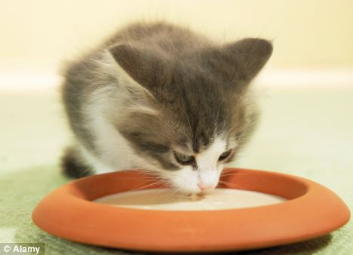
ওয়েলিংটন
ওয়েলিংটন নহে। একটি ক্ষুদ্র মার্জার; প্রসন্ন আমার জন্য যে দুগ্ধ রাখিয়া গিয়াছিল তাহা নিঃশেষ ক্রিয়া উদারসাৎ করিয়াছে, আমি তখন ওয়াটার্লুর মাঠে ব্যূহ-রচনায় ব্যস্ত, অত দেখি নাই।

Slide 16
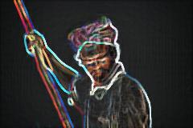
অতএব পুরুষের ন্যায় আচরণ করাই বিধেয়।...............অনেক অনুসন্ধানে এক ভগ্ন যষ্টি আবিষ্কৃত করিয়া সগর্বে মার্জারীর প্রতি ধাবমান হইলাম।

Slide 17
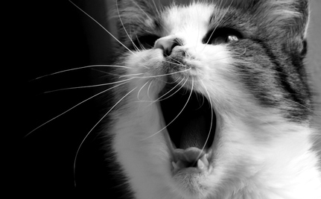
একটু বিচার করিয়া দেখ দেখি? এ সংসারের ক্ষীর, সর, দুগ্ধ, দধি, মৎস, মাংস সকলি তোমরা খাইবে। আমরা কিছু পাইব না কেন?

Slide 18
চোরের দণ্ড হয়; চুরির মূল যে কৃপণ, তাহার দণ্ড হয় না কেন?

Slide 19
ফরাসি সম্রাট নেপোলিয়ান বোনাপার্ট(১৭৬৯-১৮২১) প্রায় সমগ্র ইউরোপে নিজের আধিপত্য প্রতিষ্ঠায় সক্ষম হয়েছিলেন। ১৮১৫ খ্রিষ্টাব্দে ওয়াটারলু যুদ্ধে ওয়েলিংটন ডিউকের হাতে পরাজিত হয়ে তিনি সেন্ট হেলেনা দ্বীপে নির্বাসিত হন এবং সেখানেই মৃতুবরণ করেন।

Slide 20
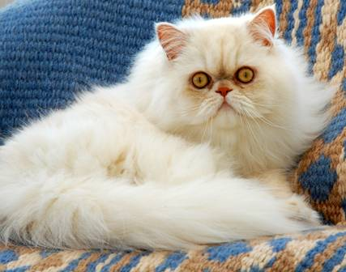
বীর যোদ্ধা। তিনি ডিউক অফ ওয়েলিংটন নামে পরিচিত (১৭৬৯-১৮৫৪) । ওয়াটারলু যুদ্ধে ওয়েলিংটনের হাতে নেপোলিয়ান পরাজিত হন।
মার্জার বিড়াল

Slide 21
দলীয়কাজ:
দল বাবুই : বঙ্কিমচন্দ্র চট্টোপাধ্যায়ের উপন্যাস গ্রন্থের তালিকা করো
দল শালিক : বঙ্কিমচন্দ্র চট্টোপাধ্যায়ের প্রবন্ধ গ্রন্থের তালিকা করো

Slide 22
মূল্যায়ন:
১। নেপোলিয়ান কে?
২। ওয়েলিংটন কে?
৩। কমলাকান্তের জন্য দুধ রেখেছিলো কে?
৪। কমলাকান্ত কেন রাগ করতে পারলো না?
৫। কে দিব্যকর্ণ প্রাপ্ত হয়েছিলো?
৬। মার্জার কী?

Slide 23
বাড়ির কাজ
‘বিড়াল’ প্রবন্ধের আলোকে ১০ বাক্যে বিড়ালের দুধ চুরির কারণ ব্যাখ্যা করো ।(পঠিত অংশ থেকে)
Notes:
1)

Slide 24
সমাজে ধনী দরিদ্র বৈষম্য থাকা অনুচিত

Slide 25
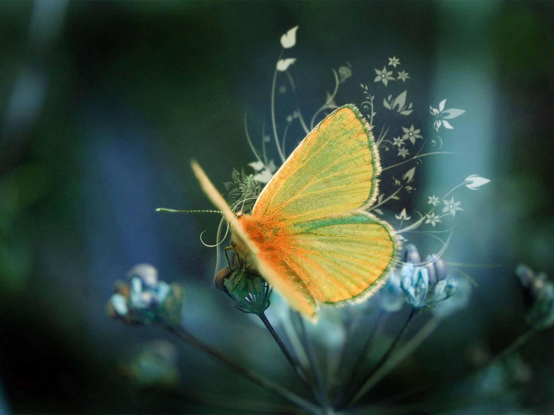
ধন্যবাদ

